Slide 1


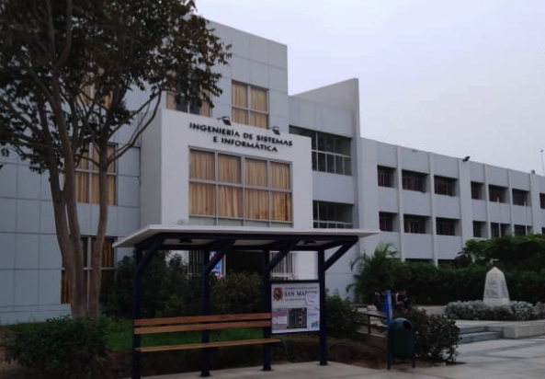
^{TRANSFORMACIÓN DE COORDENADAS.}
^{LA CIRCUNFERENCIA.}

Slide 2
LOGRO DE LA SESIÓN
“Al finalizar la sesión, el estudiante resuelve problemas relacionados a transformación de coordenadas y ecuación de la circunferencia utilizando conceptos para eliminar el término cruzado de una ecuación y la definición de circunferencia”.

Slide 3
Transformaciones de coordenadas
La Circunferencia
ÍNDICE:
1. Traslación y rotación de ejes coordenados.
2. Ecuación general de la circunferencia.
3. Condición de tangencia.

Slide 4
TRANSFORMACIONES DE COORDENADAS

Slide 5
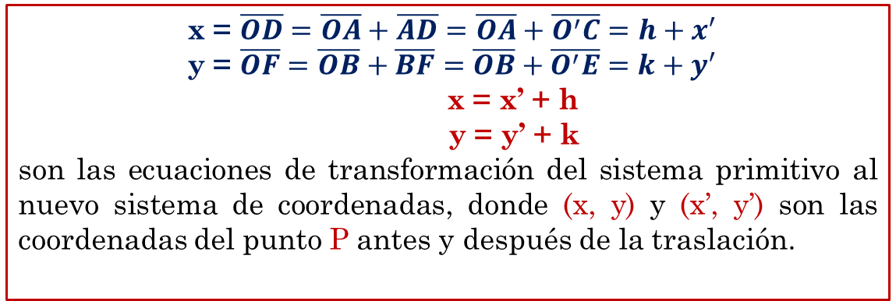
Transformación de Coordenadas
Las transformaciones de coordenadas simplifican las ecuaciones. Así tenemos traslación de los ejes coordenados y rotación de los ejes coordenados.
Traslación de los Ejes Coordenados
Sean X e Y los ejes primitivos, X’ e Y’ los nuevos ejes y O’(h, k) las coordenadas del nuevo origen. Desde el punto P, trazamos perpendiculares a ambos sistemas de ejes, tal como aparece en la figura. De la figura, tenemos:
Y
Y’
x = $\overline{OD}=\overline{OA}+\overline{AD}=\overline{OA}+\overline{O^{′}C}=h+x^{′}$
y = $\overline{OF}=\overline{OB}+\overline{BF}=\overline{OB}+\overline{O^{′}E}=k+y^{′}$
x = x’ + h
y = y’ + k
son las ecuaciones de transformación del sistema primitivo al nuevo sistema de coordenadas, donde (x, y) y (x’, y’) son las coordenadas del punto P antes y después de la traslación.
F
E
P(x,y)
B
O’
C
(h; k)
X’
O
A
D
X

Slide 6
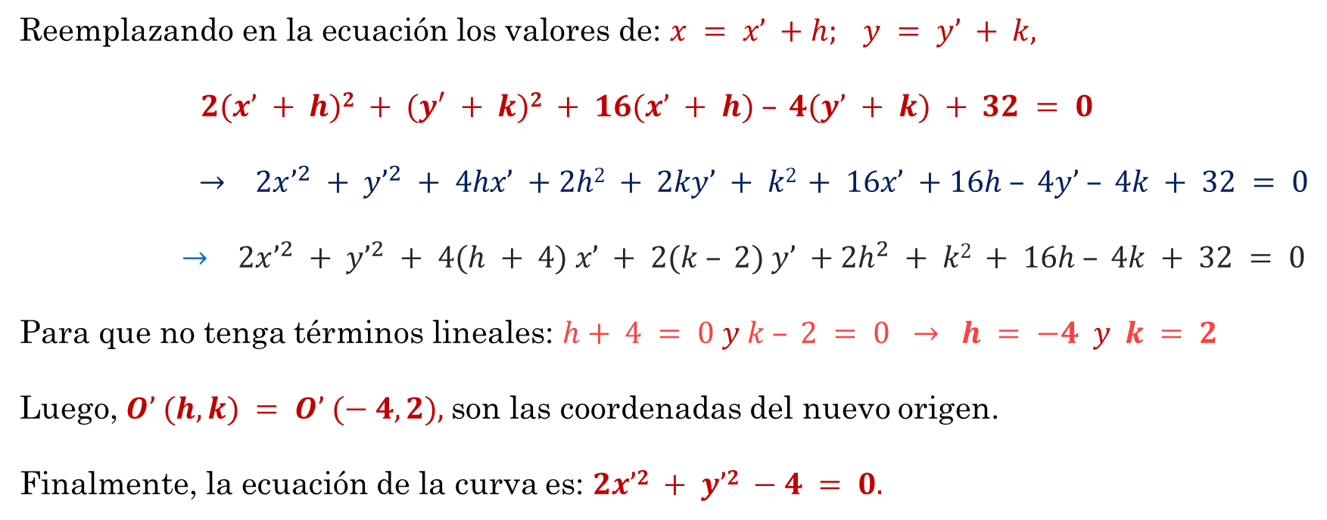
Ejemplo
Transformar la ecuación $2x2 + y2 + 16x – 4y + 32 = 0$, en otra que carezca de términos de primer grado.
Solución
Reemplazando en la ecuación los valores de: $x = x’ +h; y = y’ + k,$
$$2(x’ + h)2 + (y′ + k)2 + 16(x’ + h) – 4(y’ + k) + 32 = 0$$
$$→ 2x’^{2} + y’^{2} + 4hx’ +2h2 + 2ky’ + k2 + 16x’ +16h – 4y’ – 4k + 32 = 0$$
$$→ 2x’^{2} + y’^{2} + 4(h + 4) x’ + 2(k – 2) y’ +2h^{2} + k2 + 16h – 4k + 32 = 0$$
Para que no tenga términos lineales: $h+ 4 = 0 y k – 2 = 0 → h = −4 y k = 2$
Luego, $O’ (h, k) = O’ (− 4, 2),$son las coordenadas del nuevo origen.
Finalmente, la ecuación de la curva es: $2x’2 + y’2 −4 = 0.$

Slide 7

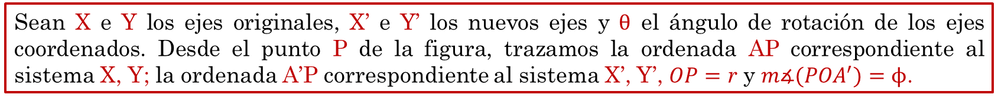
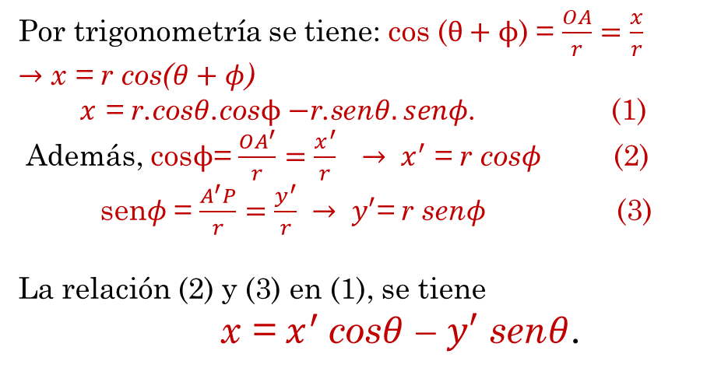

Rotación de Ejes Coordenados
Sean X e Y los ejes originales, X’ e Y’ los nuevos ejes y $θ$ el ángulo de rotación de los ejes coordenados. Desde el punto P de la figura, trazamos la ordenada AP correspondiente al sistema X, Y; la ordenada A’P correspondiente al sistema X’, Y’, $OP=$ r y $m∡(POA^{′})=ϕ$.
Y
P(x,y)
Por trigonometría se tiene: cos ($θ+ϕ$) = $\frac{OA}{r}=\frac{x}{r}$
$→$ x = r cos($θ+φ$)
$x$ = r.cos$θ$.cos$ϕ−$r.sen$θ.senφ$. (1)
Además, cos$ϕ$= $\frac{OA^{′}}{r}=\frac{x^{′}}{r}$ $→ x^{′}$= r cos$φ$ (2)
sen$φ$ = $\frac{A^{′}P}{r}=\frac{y^{′}}{r} →$ $y′$= r sen$φ$ (3)
La relación (2) y (3) en (1), se tiene
x = $x^{′}$cos$θ$ – $y′$ sen$θ$.
Y’
X’
r
A’
$$ϕ$$
$$θ$$
O
A
X

Slide 8
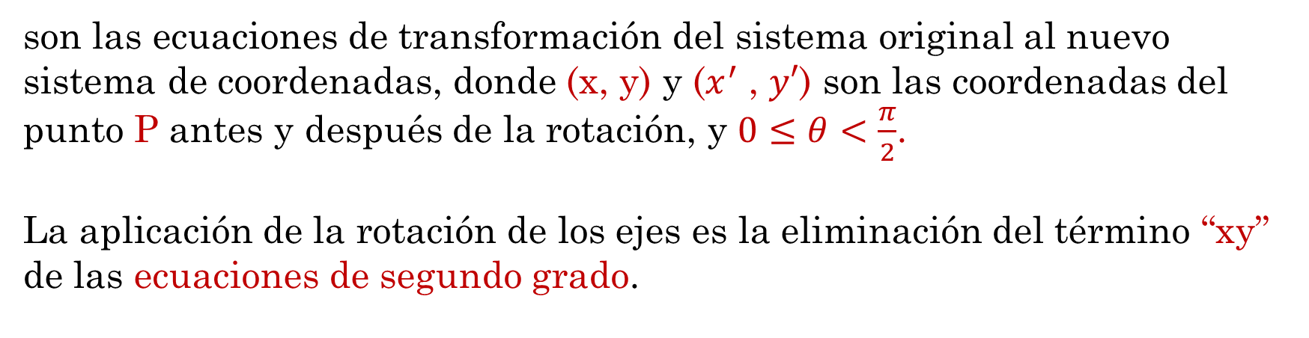
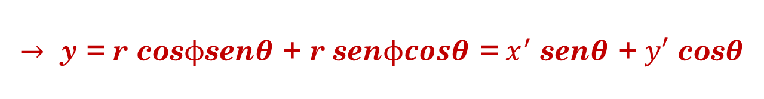
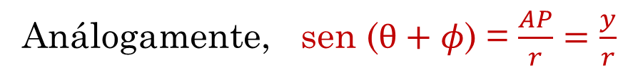
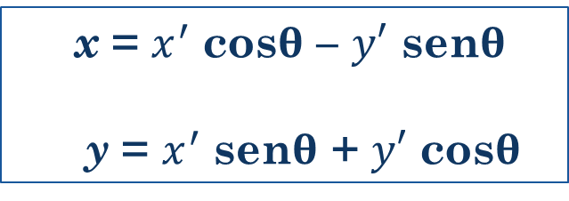
Análogamente, sen ($θ+φ$) = $\frac{AP}{r}=\frac{y}{r}$
$→$ y = r cos$ϕ$sen$θ$ + r sen$ϕcosθ$ = $x^{′}$ sen$θ$ + $y′$ cos$θ$
x = $x^{′}$ cos$θ$ – $y′$ sen$θ$
y = $x^{′}$ sen$θ$ + $y′$ cos$θ$
son las ecuaciones de transformación del sistema original al nuevo sistema de coordenadas, donde (x, y) y ($x^{′}$ , $y′$) son las coordenadas del punto P antes y después de la rotación, y $0≤θ<\frac{π}{2}$.
La aplicación de la rotación de los ejes es la eliminación del término “xy” de las ecuaciones de segundo grado.

Slide 9
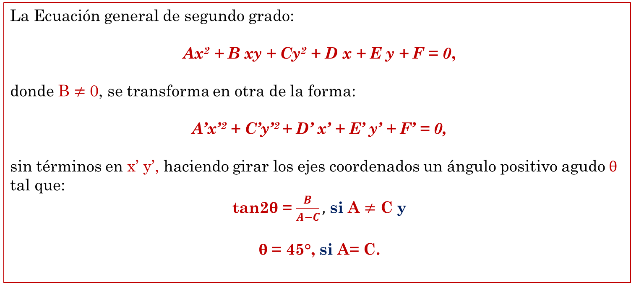
Observación
¿CUÁL ES EL ÁNGULO DE ROTACIÓN?
La Ecuación general de segundo grado:
Ax² + B xy + Cy² + D x + E y + F = 0,
donde B $≠$ 0, se transforma en otra de la forma:
A’x’² + C’y’² + D’ x’ + E’ y’ + F’ = 0,
sin términos en x’ y’, haciendo girar los ejes coordenados un ángulo positivo agudo$θ$ tal que:
tan2$θ$ = $\frac{B}{A−C},$ si A $≠$ C y
$θ$ = 45°, si A= C.

Slide 10
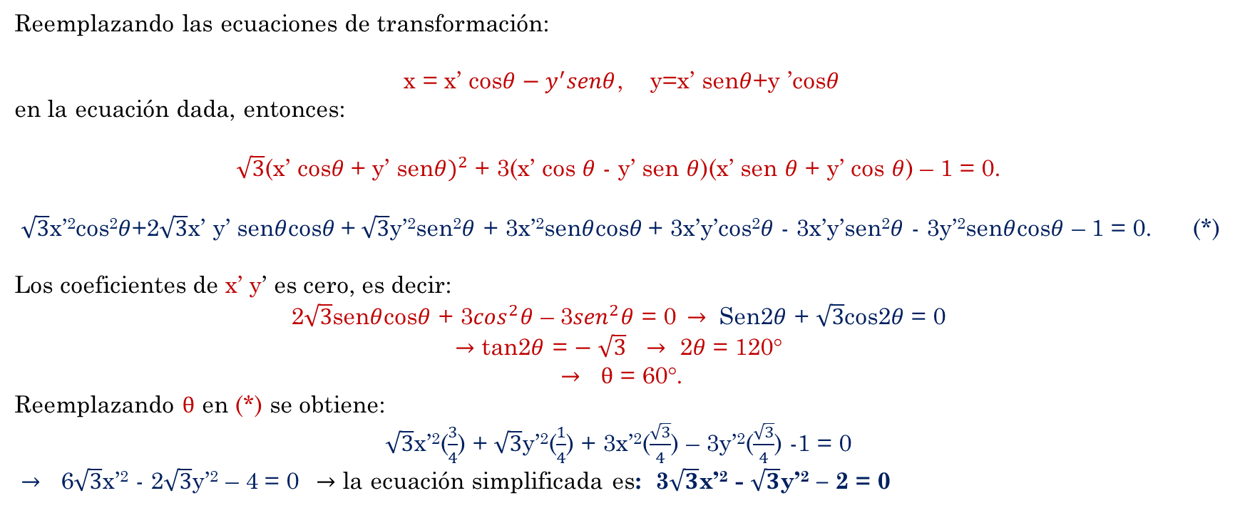
Ejemplo 1
Por una rotación de los ejes coordenados, transformar la ecuación $\sqrt{3}$y² + 3xy – 1 = 0,
en otra que carezca del término en x’ y’.
Solución
Reemplazando las ecuaciones de transformación:
x = x’ cos$θ−y^{′}senθ$, y=x’ sen$θ$+y ’cos$θ$
en la ecuación dada, entonces:
${\sqrt{3}\text{(}\text{x}\text{’ }\text{cos}θ\text{ + }\text{y}\text{’ }\text{sen}θ)}^{2}$ + 3(x’ cos $θ$ - y’ sen $θ$)(x’ sen $θ$ + y’ cos $θ$) – 1 = 0.
$\sqrt{3}$x’²cos²$θ$+2$\sqrt{3}$x’ y’ sen$θ$cos$θ$+$\sqrt{3}$y’²sen²$θ$ + 3x’²sen$θ$cos$θ$+ 3x’y’cos²$θ$ - 3x’y’sen²$θ$ - 3y’²sen$θ$cos$θ$ – 1 = 0. (*)
Los coeficientes de x’ y’ es cero, es decir:
2$\sqrt{3}$sen$θ$cos$θ$ + 3$\cos^{2}θ$ – 3${sen}^{2}θ$ = 0$→$ Sen2$θ$ + $\sqrt{3}$cos2$θ$ = 0
$→$ tan2$θ$ = $− \sqrt{3}$ $→$ 2$θ$ = 120°
$→$ $θ$ = 60°.
Reemplazando $θ$ en (*) se obtiene:
$\sqrt{3}$x’²($\frac{3}{4}$) + $\sqrt{3}$y’²($\frac{1}{4}$) + 3x’²($\frac{\sqrt{3}}{4}$) – 3y’²($\frac{\sqrt{3}}{4}$) -1 = 0
$→$ 6$\sqrt{3}$x’² - 2$\sqrt{3}$y’² – 4 = 0 $→$ la ecuación simplificada es: 3$\sqrt{3}$x’² - $\sqrt{3}$y’² – 2 = 0

Slide 11
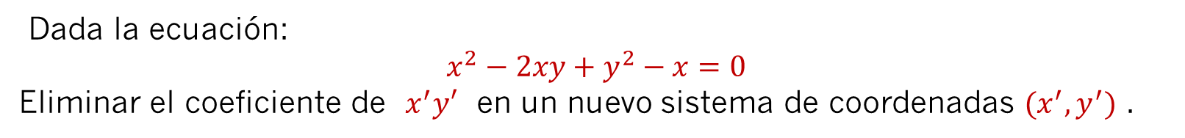
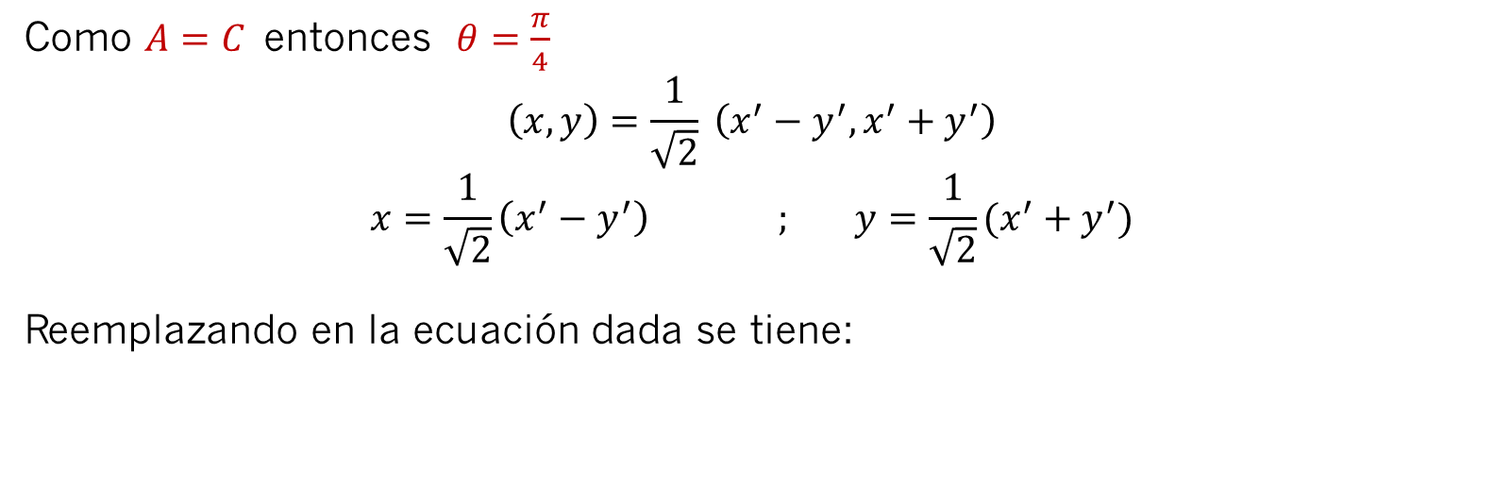
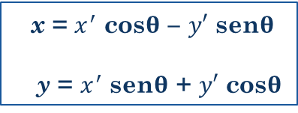
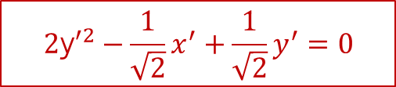
Ejemplo 2
Dada la ecuación:
$$x^{2}−2xy+y^{2}−x=0$$
Eliminar el coeficiente de $x^{′}y′$ en un nuevo sistema de coordenadas $(x^{′}, y^{′})$ .
Solución
x = $x^{′}$ cos$θ$ – $y′$ sen$θ$
y = $x^{′}$ sen$θ$ + $y′$ cos$θ$
Como $A=C$entonces $θ=\frac{π}{4}$
$$\left(x,y\right)=\frac{1}{\sqrt{2}} \left(x^{′}−y^{′},x^{′}+y^{′}\right)$$
$$x=\frac{1}{\sqrt{2}}\left(x^{′}−y^{′}\right) ; y=\frac{1}{\sqrt{2}}(x^{′}+y^{′})$$
Reemplazando en la ecuación dada se tiene:
$$2{\text{y}′}^{2}−\frac{1}{\sqrt{2}}x^{′}+\frac{1}{\sqrt{2}}y^{′}=0$$

Slide 12
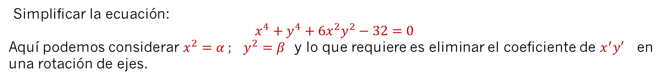
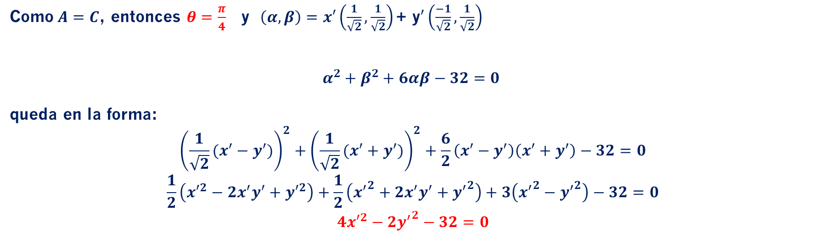
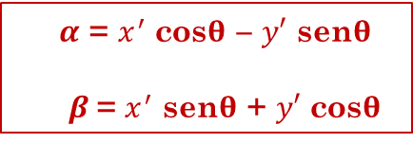
Ejemplo 3
Simplificar la ecuación:
$$x^{4}+y^{4}+6x^{2}y^{2}−32=0$$
Aquí podemos considerar $x^{2}=α ; y^{2}=β$ y lo que requiere es eliminar el coeficiente de $x^{′}y′$ en una rotación de ejes.
Solución
$α$ = $x^{′}$ cos$θ$ – $y′$ sen$θ$
$β$= $x^{′}$ sen$θ$ + $y′$ cos$θ$
Como$A=C$, entonces $θ=\frac{π}{4}$ y $\left(α,β\right)=x′\left(\frac{1}{\sqrt{2}},\frac{1}{\sqrt{2}}\right)\text{+} \text{y}′\left(\frac{−1}{\sqrt{2}},\frac{1}{\sqrt{2}}\right)$
$$α^{2}+β^{2}+6αβ−32=0$$
queda en la forma:
$${\left(\frac{1}{\sqrt{2}}(x^{′}−y^{′})\right)}^{2}+{\left(\frac{1}{\sqrt{2}}(x^{′}+y^{′})\right)}^{2}+\frac{6}{2}\left(x^{′}−y^{′}\right)\left(x^{′}+y^{′}\right)−32=0$$
$$\frac{1}{2}\left({x′}^{2}−2x^{′}y^{′}+{y′}^{2}\right)+\frac{1}{2}\left({x^{′}}^{2}+2x^{′}y^{′}+{y^{′}}^{2}\right)+3\left({x^{′}}^{2}−{y^{′}}^{2}\right)−32=0$$
$${4x′}^{2}−2{y^{′}}^{2}−32=0$$

Slide 13
^{LA CIRCUNFERENCIA}

Slide 14
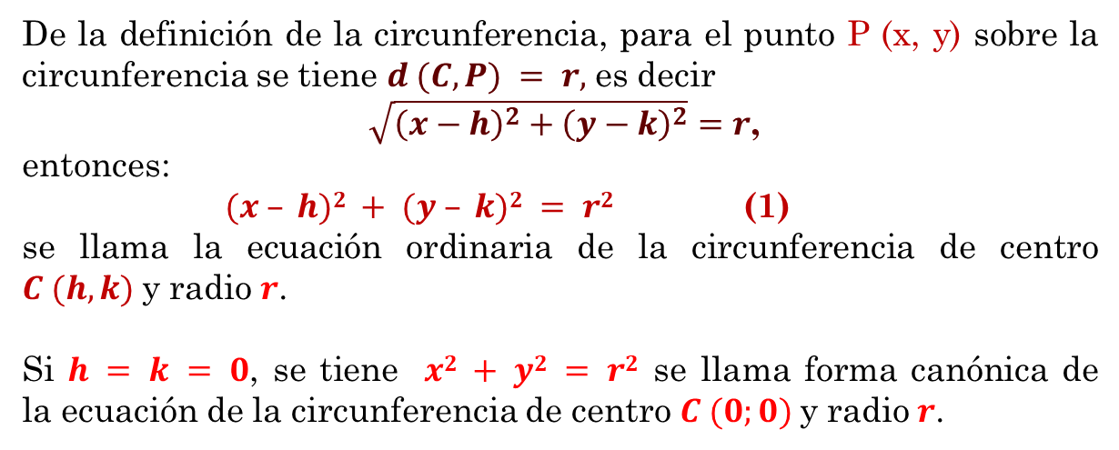
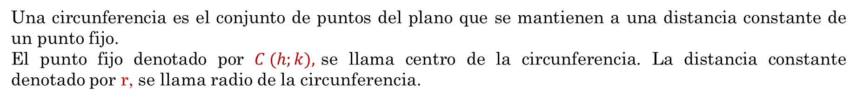



La Circunferencia
Una circunferencia es el conjunto de puntos del plano que se mantienen a una distancia constante de un punto fijo.
El punto fijo denotado por $C (h;k),$se llama centro de la circunferencia. La distancia constante denotado por r, se llama radio de la circunferencia.
Ecuaciones de la Circunferencia
$$P(x;y)$$
De la definición de la circunferencia, para el punto P (x, y) sobre la circunferencia se tiene $d (C, P) = r,$es decir
$\sqrt{{\left(x−h\right)}^{2}+{\left(y−k\right)}^{2}}=r$,
entonces:
$(x – h)2 + (y – k)2 = r2$(1)
se llama la ecuación ordinaria de la circunferencia de centro $C (h, k)$y radio $r$.
Si $h = k = 0$, se tiene $x2 + y2 = r2$ se llama forma canónica de la ecuación de la circunferencia de centro $C (0;0)$y radio$r$.
$$r$$
$$C(h;k)$$

Slide 15
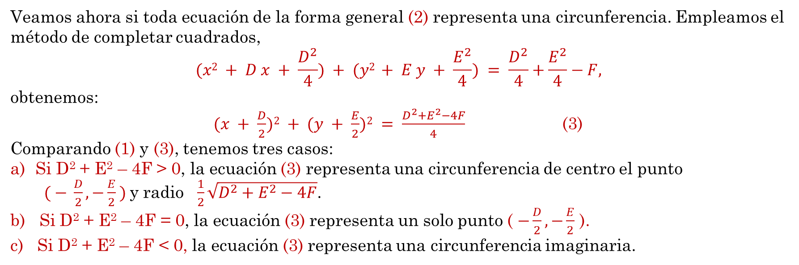
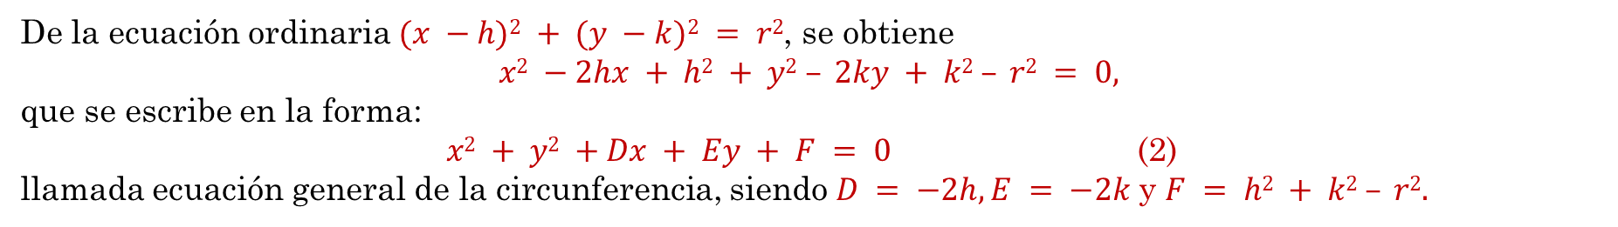
Ecuación General de la Circunferencia
De la ecuación ordinaria $(x −h)2 + (y −k)2 = r2$, se obtiene
$$x2 −2hx + h2 + y2 – 2ky + k2 – r2 = 0,$$
que se escribe en la forma:
$x2 + y2 +Dx + Ey + F = 0$ (2)
llamada ecuación general de la circunferencia, siendo $D = −2h, E = −2k$y $F = h2 + k2 – r2.$
Veamos ahora si toda ecuación de la forma general (2) representa una circunferencia. Empleamos el método de completar cuadrados,
$$(x2 + D x + \frac{D^{2}}{4}) + (y2 + E y + \frac{E^{2}}{4}) = \frac{D^{2}}{4}+\frac{E^{2}}{4}−F,$$
obtenemos:
$(x + \frac{D}{2})2 + (y + \frac{E}{2})2 = \frac{D^{2}+E^{2}−4F}{4}$(3)
Comparando (1) y (3), tenemos tres casos:
Si D² + E² – 4F > 0, la ecuación (3) representa una circunferencia de centro el punto
$( − \frac{D}{2},−\frac{E}{2} )$y radio $\frac{1}{2}\sqrt{D^{2}+E^{2}−4F}$.
b) Si D² + E² – 4F = 0, la ecuación (3) representa un solo punto ( $−\frac{D}{2},−\frac{E}{2}$ ).
c) Si D² + E² – 4F < 0, la ecuación (3) representa una circunferencia imaginaria.

Slide 16
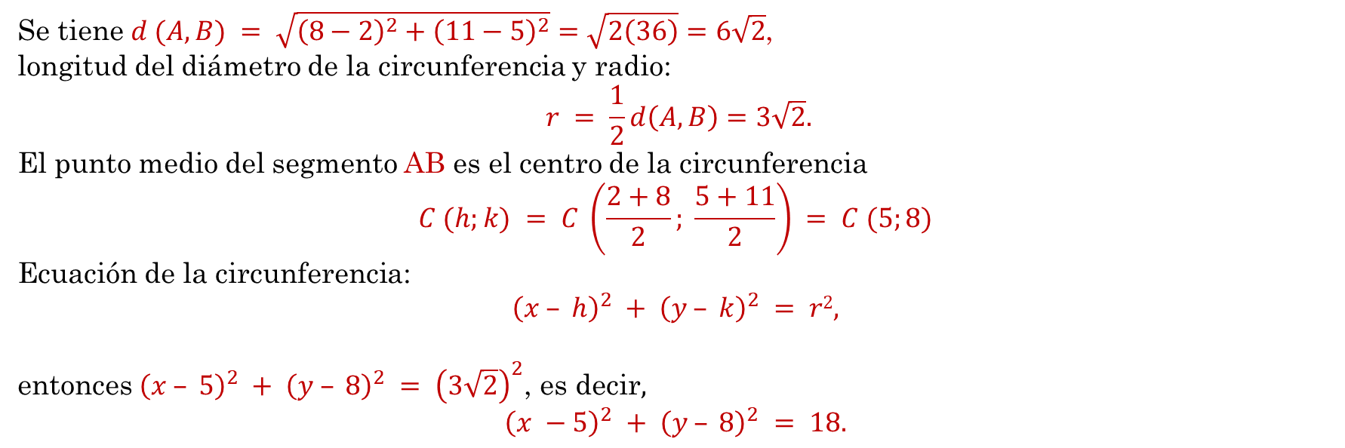
Ejemplo 1
Los puntos extremos de un diámetro de una circunferencia son los puntos A (2, 5) y B (8, 11). Determine su ecuación.
Solución
Se tiene $d (A, B) = \sqrt{{\left(8−2\right)}^{2}+{\left(11−5\right)}^{2}}=\sqrt{2\left(36\right)}=6\sqrt{2}$,
longitud del diámetro de la circunferencia y radio:
$$r = \frac{1}{2}ⅆ\left(A,B\right)=3\sqrt{2}.$$
El punto medio del segmento AB es el centro de la circunferencia
$$C (h;k) = C \left(\frac{2+8}{2}; \frac{5+11}{2}\right) = C (5;8)$$
Ecuación de la circunferencia:
$${\left(x – h\right)}^{2} + {\left(y – k\right)}^{2} = r2,$$
entonces ${\left(x – 5\right)}^{2} + {\left(y – 8\right)}^{2} = {\left(3\sqrt{2}\right)}^{2}$, es decir$,$
$${\left(x −5\right)}^{2} + {\left(y – 8\right)}^{2} = 18.$$

Slide 17
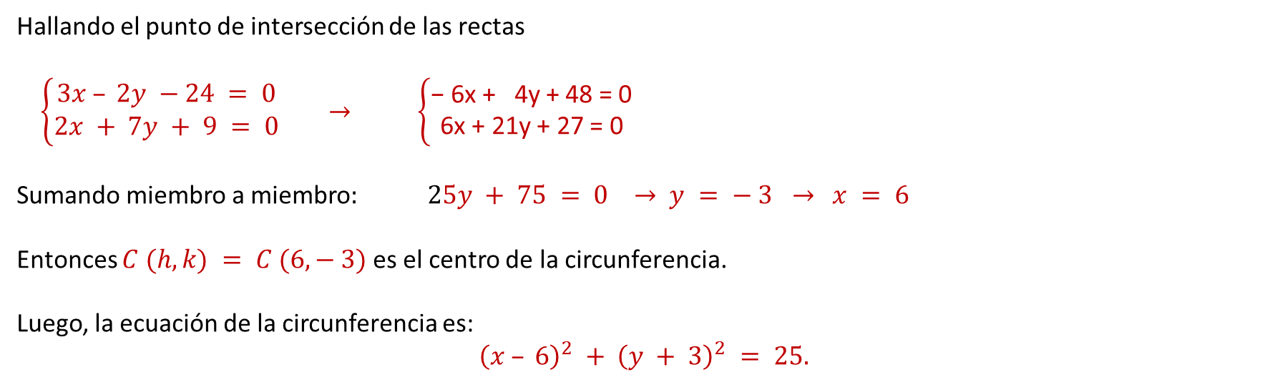
Ejemplo 2
Hallar la Ecuación de la Circunferencia de radio 5 y cuyo centro es el punto intersección de las rectas: $3x −2y – 24 = 0 ; 2x + 7y + 9 = 0$.
Solución
Hallando el punto de intersección de las rectas
$\left\{\begin{aligned}3x – 2y −24 = 0 \\ 2x + 7y + 9 = 0\end{aligned}\right.$ $→$ $\left\{\begin{aligned}\text{− 6}\text{x}\text{ + 4}\text{y}\text{ + 48 = 0} \\ \text{6}\text{x} \text{+ 21}\text{y}\text{ + 27 = 0}\end{aligned}\right.$
Sumando miembro a miembro$: 25y + 75 = 0 →$ $y = − 3 →$ $x = 6$
Entonces $C (h, k) = C (6, − 3)$es el centro de la circunferencia.
Luego, la ecuación de la circunferencia es:
${\left(x – 6\right)}^{2} + {\left(y + 3\right)}^{2} = 25.$

Slide 18
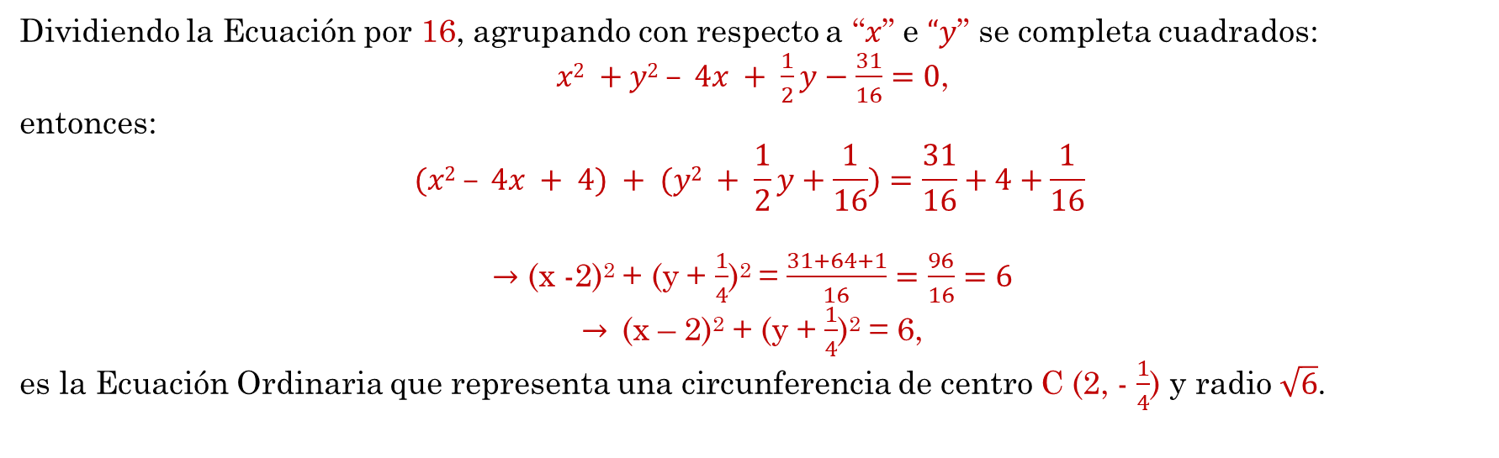
Ejemplo 3
Reducir la ecuación: $16x2 + 16y2 −64x +8y – 31 = 0$, a la forma ordinaria de la ecuación de la circunferencia.
Solución
Dividiendo la Ecuación por 16, agrupando con respecto a “$x$” e $“y$” se completa cuadrados:
$x2 +y2 – 4x + \frac{1}{2}y−\frac{31}{16}=0$,
entonces:
$$(x2 – 4x + 4) + (y2 + \frac{1}{2}y+\frac{1}{16})=\frac{31}{16}+4+\frac{1}{16}$$
$→$ (x -2)² + (y + $\frac{1}{4}$)² = $\frac{31+64+1}{16}=\frac{96}{16}=6$
$→$(x – 2)² + (y + $\frac{1}{4}$)² = 6,
es la Ecuación Ordinaria que representa una circunferencia de centro C (2, - $\frac{1}{4}$) y radio$\sqrt{6}$.

Slide 19
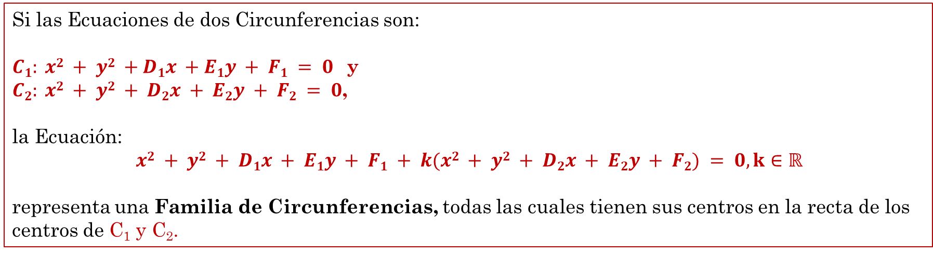
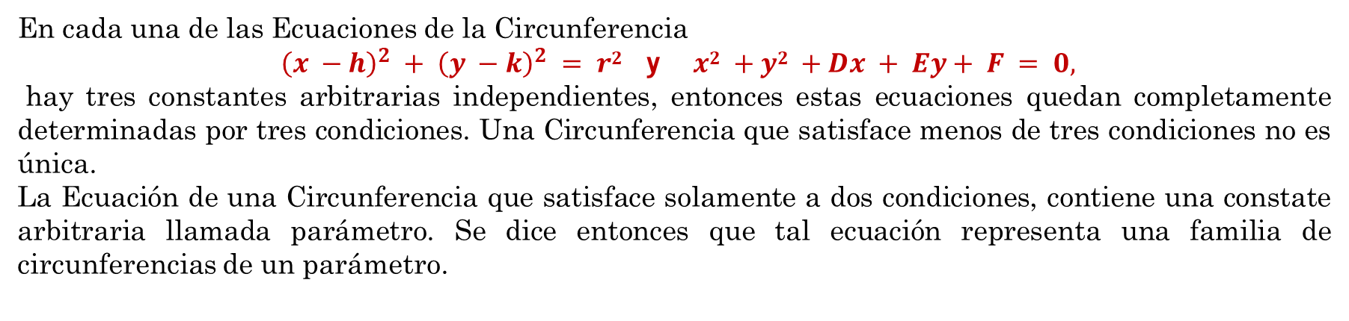
Familia de Circunferencias
En cada una de las Ecuaciones de la Circunferencia
${\left(x −h\right)}^{2} + {\left(y −k\right)}^{2} = r2$ y $x2 +y2 +Dx + Ey+ F = 0,$
hay tres constantes arbitrarias independientes, entonces estas ecuaciones quedan completamente determinadas por tres condiciones. Una Circunferencia que satisface menos de tres condiciones no es única.
La Ecuación de una Circunferencia que satisface solamente a dos condiciones, contiene una constate arbitraria llamada parámetro. Se dice entonces que tal ecuación representa una familia de circunferencias de un parámetro.
Si las Ecuaciones de dos Circunferencias son:
$C1: x2 + y2 +D1x +E1y + F1 = 0$y
$C2: x2 + y2 + D2x + E2y + F2 = 0$,
la Ecuación:
$x2 + y2 + D1x + E1y + F1 + k(x2 + y2 + D2x + E2y + F2) = 0, k∈ℝ$
representa una Familia de Circunferencias, todas las cuales tienen sus centros en la recta de los centros de C₁ y C₂.

Slide 20
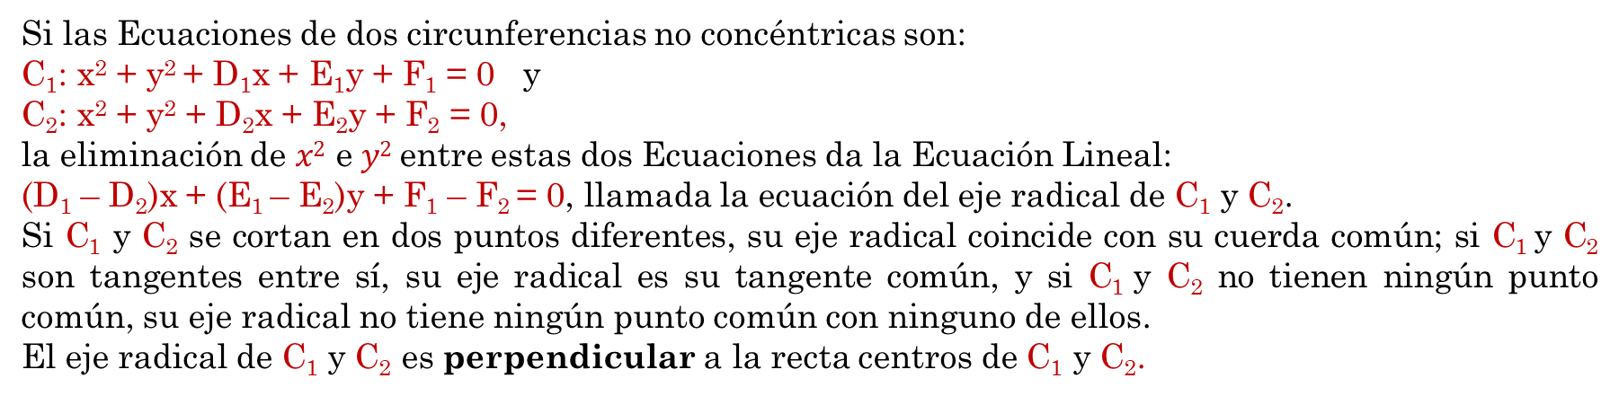
Observaciones
Si C₁ y C₂ se cortan en dos puntos diferentes, la ecuación representa, para todos los valores de k diferentes de -1, todas las circunferencias que pasan por los dos puntos de intersección de C₁ y C₂, con la única excepción de C₂ misma.
Si C₁ y C₂ son tangentes entre sí, la ecuación representa, para todos los valores de k diferentes de -1, todas las circunferencias que son tangentes a C₁ y C₂ en su punto común, con la única excepción de C₂ misma.
Eje Radical
Si las Ecuaciones de dos circunferencias no concéntricas son:
C₁: x² + y² + D₁x + E₁y + F₁ = 0 y
C₂: x² + y² + D₂x + E₂y + F₂ = 0,
la eliminación de $x2$ e$y2$entre estas dos Ecuaciones da la Ecuación Lineal:
(D₁ – D₂)x + (E₁ – E₂)y + F₁ – F₂ = 0, llamada la ecuación del eje radical de C₁ y C₂.
Si C₁ y C₂ se cortan en dos puntos diferentes, su eje radical coincide con su cuerda común; si C₁ y C₂ son tangentes entre sí, su eje radical es su tangente común, y si C₁ y C₂ no tienen ningún punto común, su eje radical no tiene ningún punto común con ninguno de ellos.
El eje radical de C₁ y C₂ es perpendicular a la recta centros de C₁ y C₂.

Slide 21
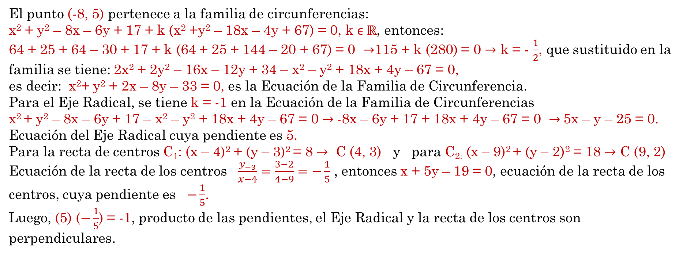
Ejemplo
Determine la Ecuación de la Circunferencia que pasa por el punto (-8, 5) y por la intersección de las circunferencias: C₁: x² + y² – 8x – 6y + 17 = 0 y C₂: x² + y² – 18x – 4y +67 = 0.
También determine las Ecuaciones del Eje Radical y la recta de los centros de C₁ y C₂.
Solución
El punto (-8, 5) pertenece a la familia de circunferencias:
x² + y² – 8x – 6y + 17 + k (x² +y² – 18x – 4y + 67) = 0, k $ϵ ℝ$, entonces:
64 + 25 + 64 – 30 + 17 + k (64 + 25 + 144 – 20 + 67) = 0 $→$115 + k (280) = 0 $→$ k = - $\frac{1}{2}$, que sustituido en la familia se tiene: 2x² + 2y² – 16x – 12y + 34 – x² – y² + 18x + 4y – 67 = 0,
es decir: x²+ y² + 2x – 8y – 33 = 0, es la Ecuación de la Familia de Circunferencia.
Para el Eje Radical, se tiene k = -1 en la Ecuación de la Familia de Circunferencias
x² + y² – 8x – 6y + 17 – x² – y² + 18x + 4y – 67 = 0 $→$-8x – 6y + 17 + 18x + 4y – 67 = 0 $→$5x – y – 25 = 0. Ecuación del Eje Radical cuya pendiente es 5.
Para la recta de centros C₁: (x – 4)² + (y – 3)² = 8 $→$ C (4, 3) y para C_{2:} (x – 9)² + (y – 2)² = 18 $→$ C (9, 2)
Ecuación de la recta de los centros $\frac{y_{−3}}{x−4}=\frac{3−2}{4−9}=−\frac{1}{5}$ , entonces x + 5y – 19 = 0, ecuación de la recta de los centros, cuya pendiente es $−\frac{1}{5}$.
Luego, (5) ($−\frac{1}{5}$) = -1, producto de las pendientes, el Eje Radical y la recta de los centros son perpendiculares.

Slide 22
^{LA CIRCUNFERENCIA} ^{CONDICIÓN DE TANGENCIA}

Slide 23
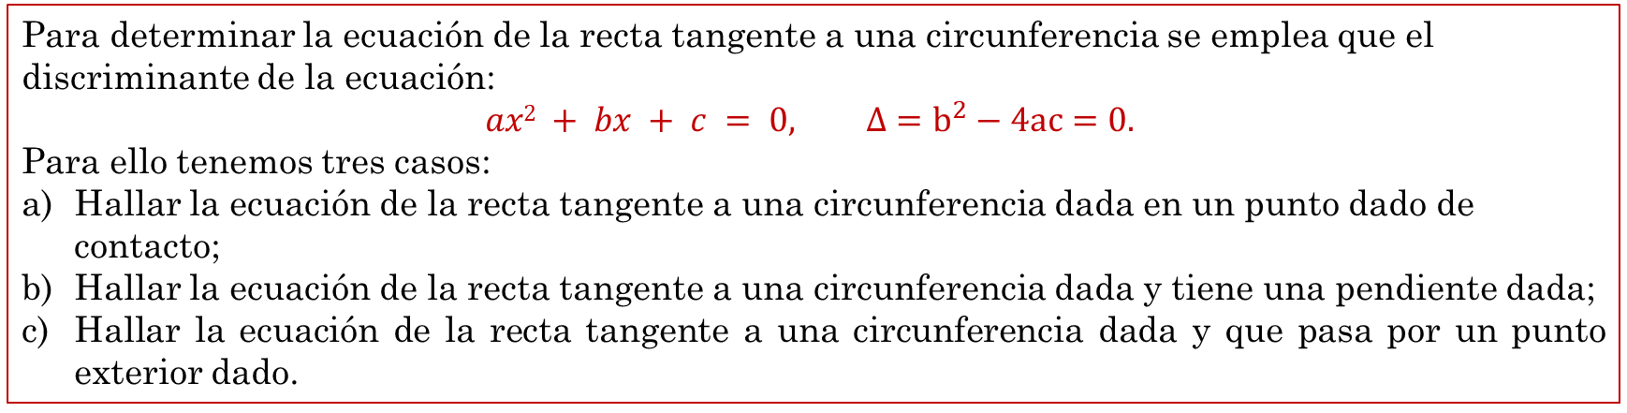
Recta tangente a una circunferencia
Para determinar la ecuación de la recta tangente a una circunferencia se emplea que el discriminante de la ecuación:
$$ax2 + bx + c = 0, Δ=b^{2}−4ac=0.$$
Para ello tenemos tres casos:
Hallar la ecuación de la recta tangente a una circunferencia dada en un punto dado de contacto;
Hallar la ecuación de la recta tangente a una circunferencia dada y tiene una pendiente dada;
Hallar la ecuación de la recta tangente a una circunferencia dada y que pasa por un punto exterior dado.
Observación
Para determinar la ecuación de la recta tangente se emplea la propiedad de la circunferencia:
La recta tangente a una circunferencia es perpendicular eje radial.

Slide 24
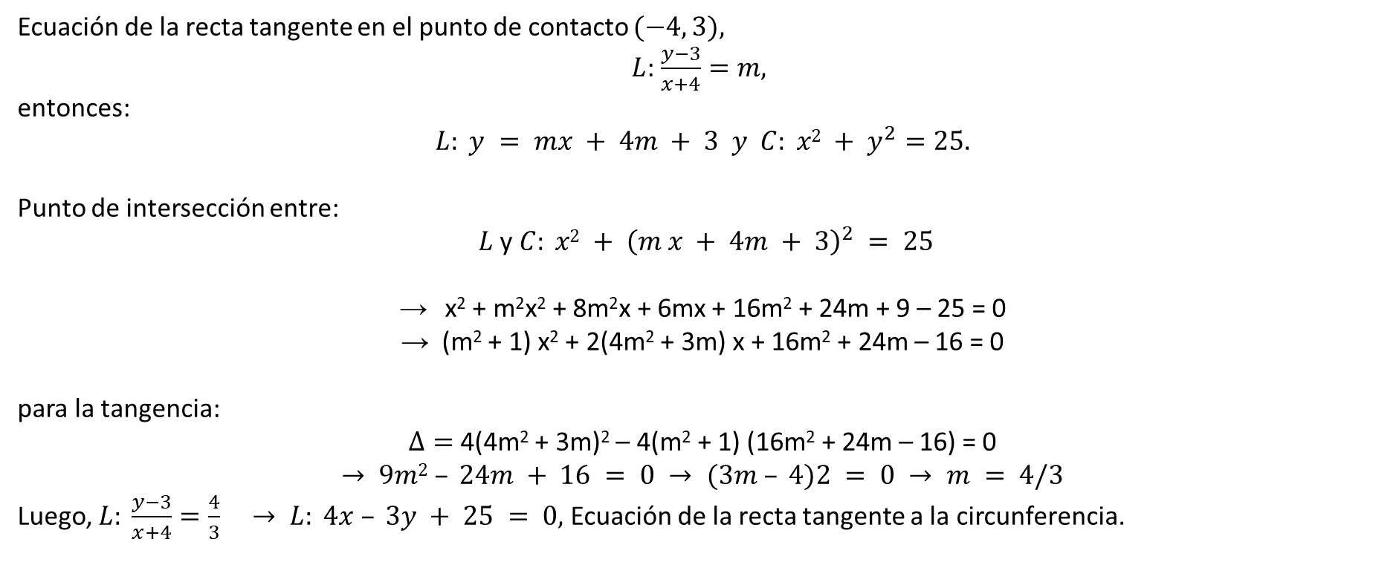
Ejemplo 1
Hallar la ecuación de la recta tangente a la circunferencia $x2 + y2= 25$en el punto $(− 4, 3).$
Solución
Ecuación de la recta tangente en el punto de contacto $(−4, 3),$
$L$: $\frac{y−3}{x+4}=m,$
entonces:
$$L: y = mx + 4m + 3 y C: x2 + y^{2}=25.$$
Punto de intersección entre:
$L$y$C: x2 + {\left(m x + 4m + 3\right)}^{2} = 25$
→ x² + m²x² + 8m²x + 6mx + 16m² + 24m + 9 – 25 = 0
→ (m² + 1) x² + 2(4m² + 3m) x + 16m² + 24m – 16 = 0
para la tangencia:
$Δ=$ 4(4m² + 3m)² – 4(m² + 1) (16m² + 24m – 16) = 0
$$→ 9m2 – 24m + 16 = 0 → (3m – 4)2 = 0 → m = 4/3$$
Luego, $L: \frac{y−3}{x+4}=\frac{4}{3}$ $→ L: 4x – 3y + 25 = 0,$Ecuación de la recta tangente a la circunferencia.

Slide 25
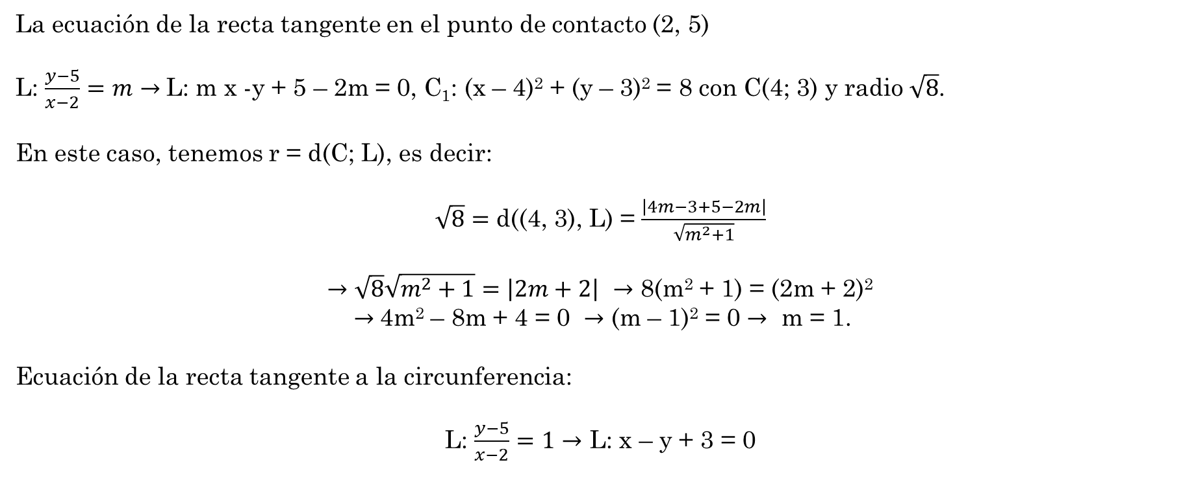
Ejemplo 2
Hallar la ecuación de la recta tangente a la circunferencia (x – 4)² + (y – 3)² = 8 en el punto (2, 5).
Solución
La ecuación de la recta tangente en el punto de contacto (2, 5)
L: $\frac{y−5}{x−2}=m$ $→$L: m x -y + 5 – 2m = 0, C₁: (x – 4)² + (y – 3)² = 8 con C(4; 3) y radio $\sqrt{8}$.
En este caso, tenemos r = d(C; L), es decir:
$\sqrt{8}=$ d((4, 3), L) = $\frac{\left|4m−3+5−2m\right|}{\sqrt{m^{2}+1}}$
$→\sqrt{8}\sqrt{m^{2}+1}=\left|2m+2\right|$ $→$ 8(m² + 1) = (2m + 2)²
$→$4m² – 8m + 4 = 0 $→$ (m – 1)² = 0 $→$ m = 1.
Ecuación de la recta tangente a la circunferencia:
L: $\frac{y−5}{x−2}=1→$ L: x – y + 3 = 0

Slide 26




CONCLUSIONES
01
Tener presente el ángulo de rotación de los ejes coordenados para determinar la ecuación en el nuevo sistema de coordenadas
02
Ubicar correctamente las nuevas coordenadas del punto que será el nuevo origen de coordenadas
03
Identificar el radio y el centro de la circunferencia al modelar su ecuación ordinaria o su ecuación general.
04
Tener presente los datos brindados para determinar la ecuación de la recta tangente a una circunferencia.

Slide 27

BIBLIOGRAFÍA
Chávez C. (2005). Matemática Básica. 3ª ed .Lima: UNMSM
Chavez C. (2012) Notas de Algebra.1ra Ed. Perú: Moshera
Chávez C. (2005). Matemática Básica. Perú: UNMSM
EspinozaE (2005) Matemática Básica. 2ra Ed. Perú: Moshera
Grossman S.I., Flores, G & Damy, S, Álgebra lineal. (2008). México: McGraw-Hill
Grimaldi R. (1998) .Matemática discreta y combinatoria. Ed.3 USA:Weles Iberoamericana.
Hasser N., La Salle J. y Sullivan J. (2001)
Rojo A. Algebra I. (1998). Buenos Aires: Eudeba
Stewart J., Redlin L. & Watson S. (2012). Precálculo. Matemáticas para el cálculo (6 Ed). México. Cengage Learning.
Lehmann, C. (1994). Geometría Analítica. México: Limusa.
Leithold, L. El Cálculo con Geometría Analítica. México: Harla
Venero, A. (2012 ) Matemática Básica. Lima: Gemar
Venero A. (2005). Introducción al análisis matemático. Perú: Gemar.

Slide 28


Slide 29


